Slide 1
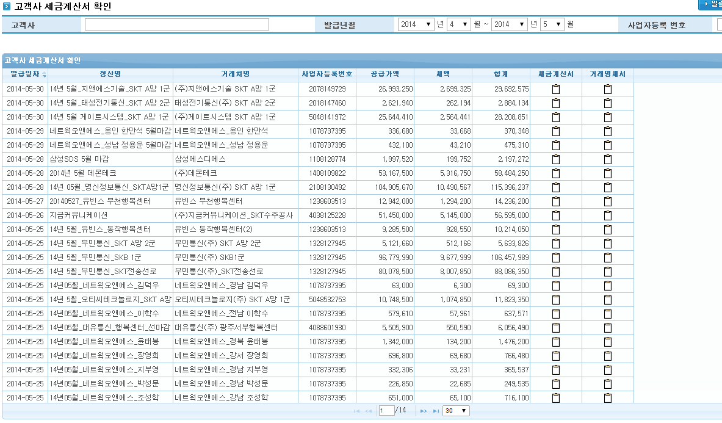

안전용품 거래 인증서

Slide 2
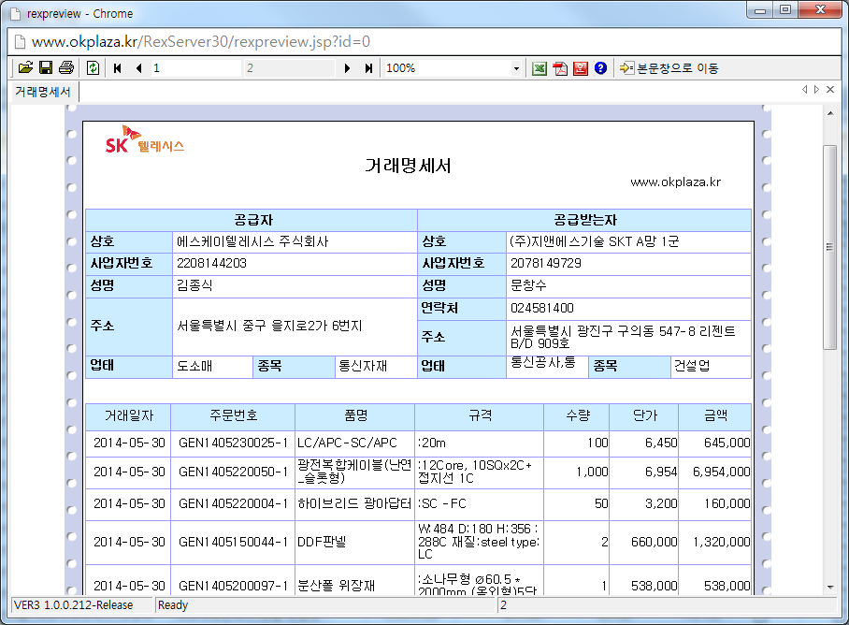
수정 염려가 있기 때문에 다른파일로 저장하여 수정 불가, 오직 출력만 될 수 있도록
기존 포맷은 거래명세서와 동일
대분류 안전용품에 해당하는 상품리스트만 표기
안전용품 거래 인증서

